Slide 1
Arduino
Nest-code

Slide 2
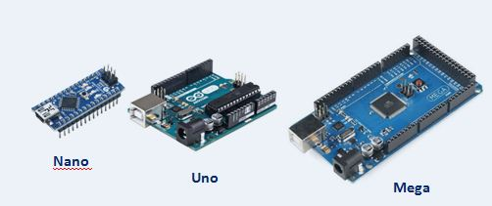
Arduino

Slide 3
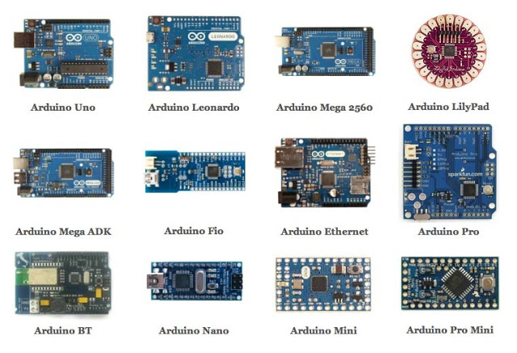
Jenis Jenis Arduino

Slide 4
Arduino Uno
Arduino Uno adalah board mikrokontroler
mikrokontroler itu ya suatu komponen elektronik yang berbentuk seperti IC atau Integrated Circuits yang penggunaannya harus diisi program terlebih dahulu baru bisa jalan sesuai dengan yang kita inginkan.

Slide 5
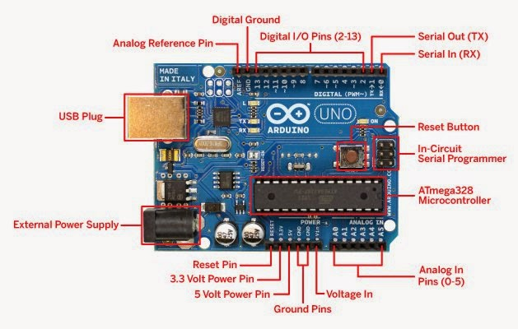
Bagian-bagian Arduino Uno

